Slide 1
Woordenschat
Woordraadstrategieën

Slide 2
Wat ga je deze les leren
Vier strategieën om onbekende woorden uit een tekst te ‘raden’.

Slide 3
Wat gaan we doen?
Uitleg theorie met voorbeelden en opdrachten (10m)
Maken Opdr. 1,2,3,4 (35m)
Afsluiting les (5m)

Slide 4
Woorraadstrategieën
‘Een manier om de betekenis van onbekende woorden in een tekst te vinden’
1:Omschrijvingen of definities in de tekst
2:Synoniemen in de tekst
3: Uitleg d.m.v. voorbeelden uit de tekst
4: Tegenstellingen
5: Let op woorddelen
6:Kijk goed naar afbeeldingen

Slide 5
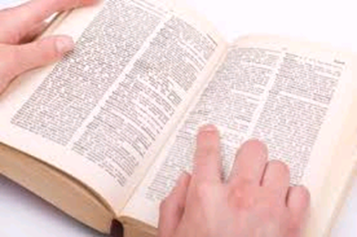
Definities en omschrijvingen
Definitie= een nauwkeurige omschrijving van een woord of begrip, zoals in een woordenboek.
Omschrijving (uitleg): het onbekende woord of begrip wordt omschreven of met voorbeelden uitgelegd.

Slide 6
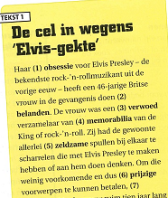
Zoek de omschrijving van: memorabilia en zeldzame

Slide 7

Synoniemen
Synoniemen
‘Een woord met dezelfde betekenis’
vriend>maat
praten>spreken
boos>kwaad

Slide 8
Zoek het synoniem van: emotioneel, gereserveerd

Slide 9

Voorbeelden in de tekst
Raad de betekenis door te zoeken naar een voorbeeld.
Een voorbeeld is vaak duidelijker dan een lange omschrijving.
Let op signaalwoorden zoals:
Bijvoorbeeld…
Zoals…
Denk maar aan…
Neem nou…
Zo…

Slide 10
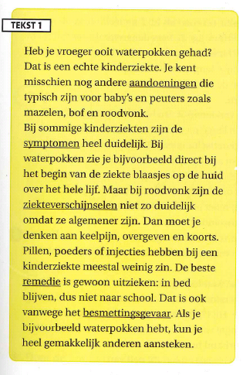
Zoek op waar met een voorbeeld wordt uitgelegd wat aandoeningen en symptomen betekenen.

Slide 11
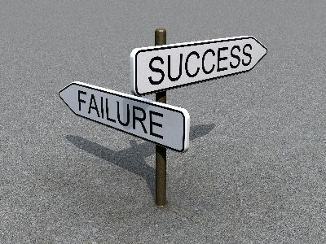
Tegenstellingen
Raad de betekenis door te zoeken naar een tegenstelling.
Let op signaalwoorden
zoals:
*maar
*echter
*daarentegen

Slide 12
Welke tegenstelling horen hierbij?
Voldoende
Onvoldoende
Pech
Geluk
Inpakken
Uitpakken
Actief
Inactief
Spannend
Saai

Slide 13
Tegenstellingen kunnen gevormd worden door
Een nieuw woord
Spannend-saai
Een voorvoegsel
Actief-inactief
Doordat het ene voorvoegsel een ander voorvoegsel vervangt
Inpakken-uitpakken

Slide 14
Zo maak je gebruik van afbeeldingen
Bekijk de afbeelding/illustratie goed
Lees de tekst (onderschrift) die eventueel bij de afbeelding staat.
Kijk naar de cijfers, als die erbij staan.
Zoek in de tekst naar een verwijzing naar de afbeelding: ‘Zie afbeelding 6’

Slide 15
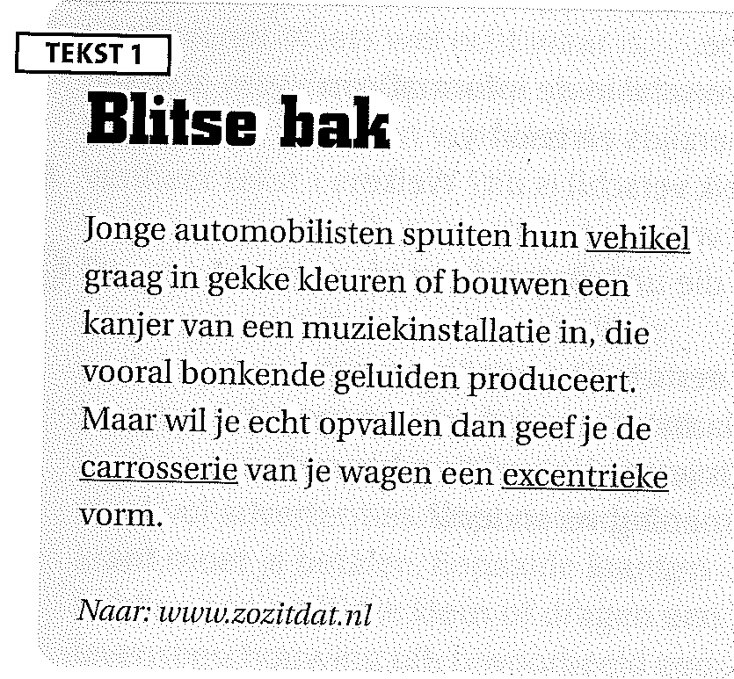
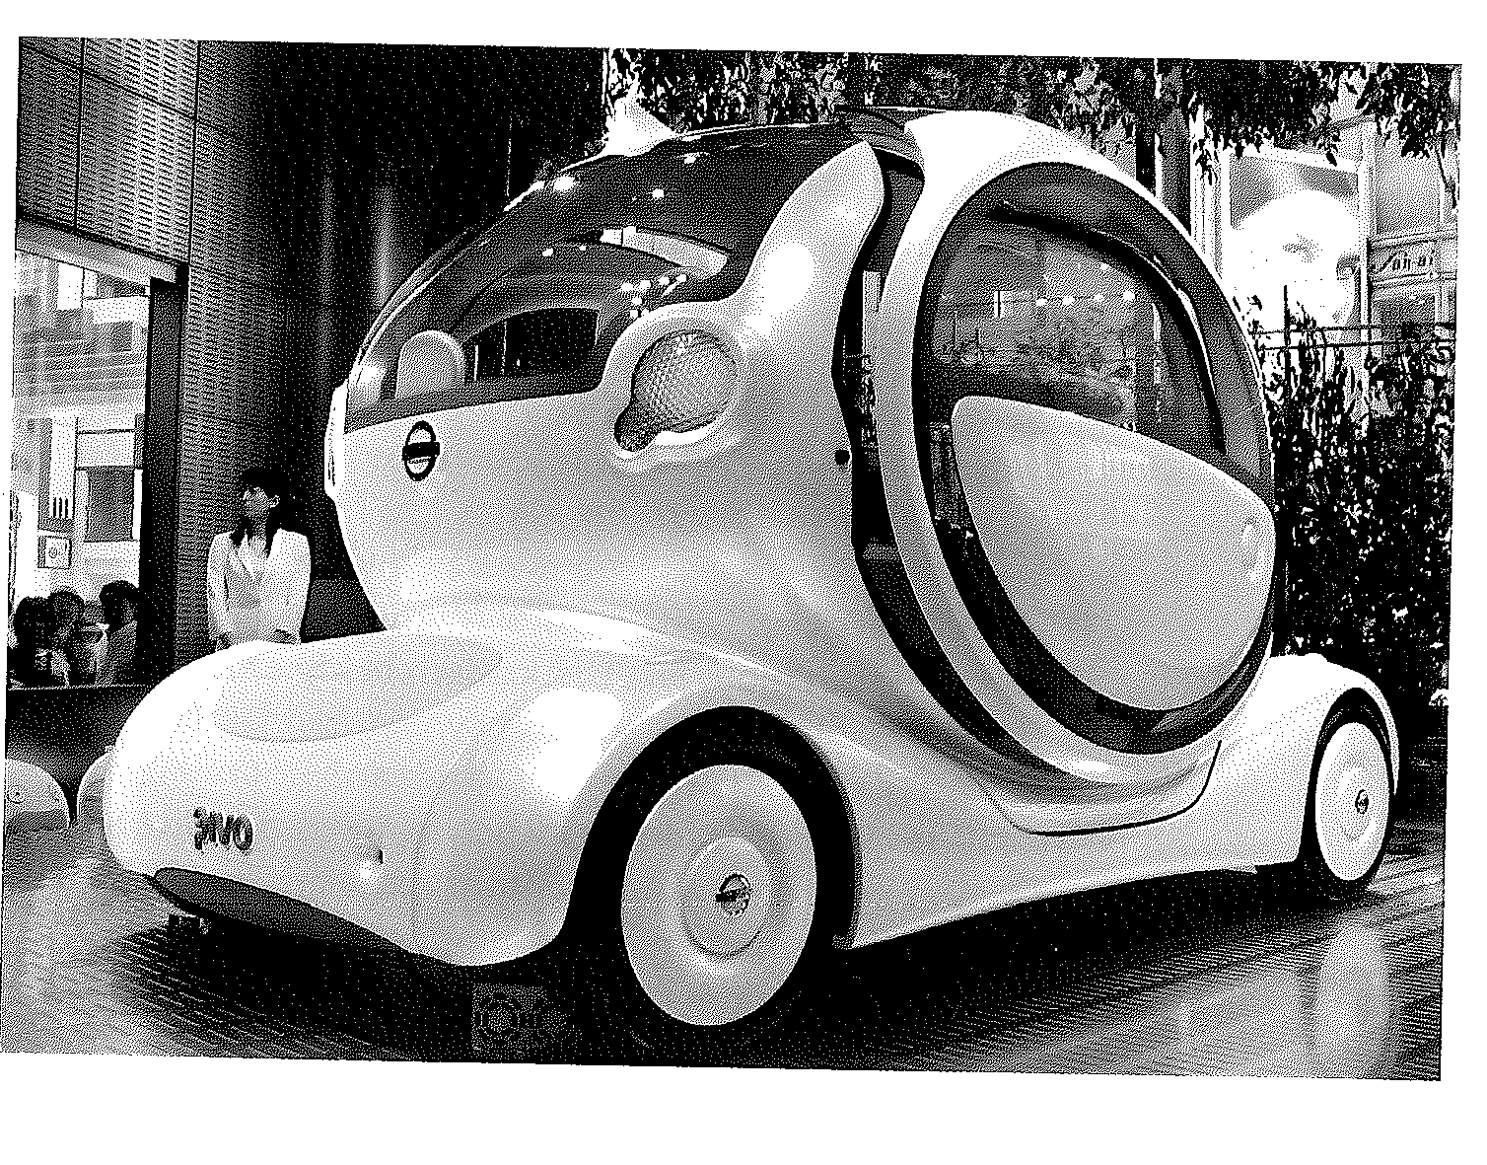
Raad de onderstreepte woorden en maak gebruik van de afbeelding.

